Slide 1
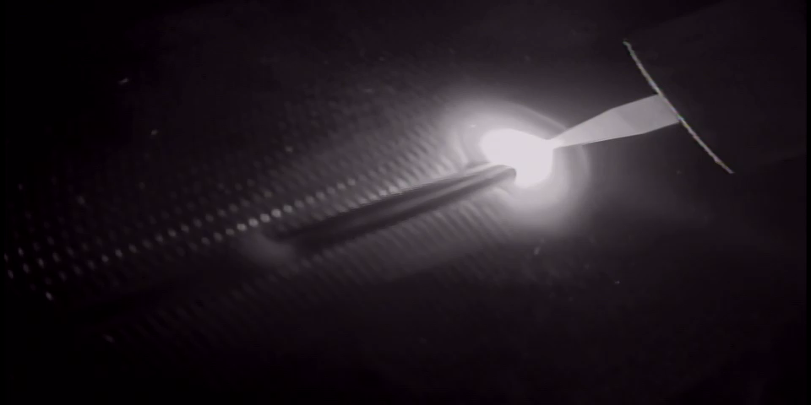
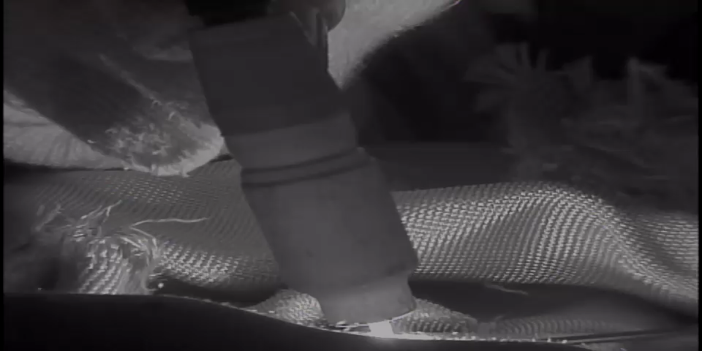
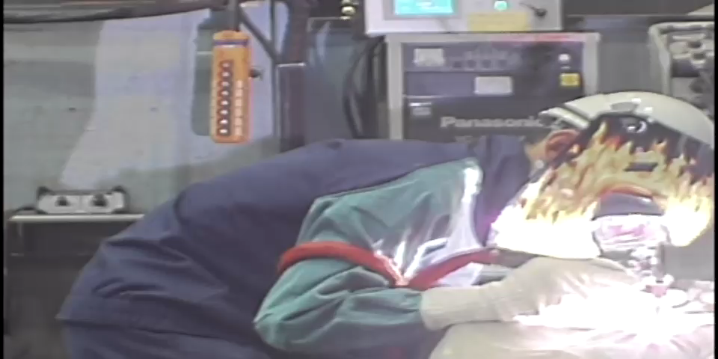
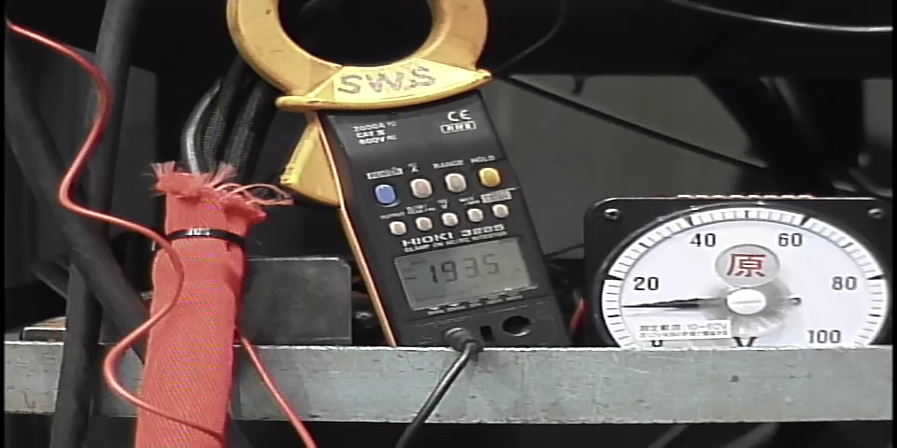
中級向けメニュ－(複数カメラによる見える化：例)
①溶融池画像(溶接士目線)
③トーチ角度溶融池画像)
②溶接姿勢
④電流－電圧
★例えば、上記の内容を同期して撮影(記録)できる【最大4画面】
⇒(活用例)ベテランオペレータとの比較
自分自身のイメージギャップの把握と気付き

